Slide 1
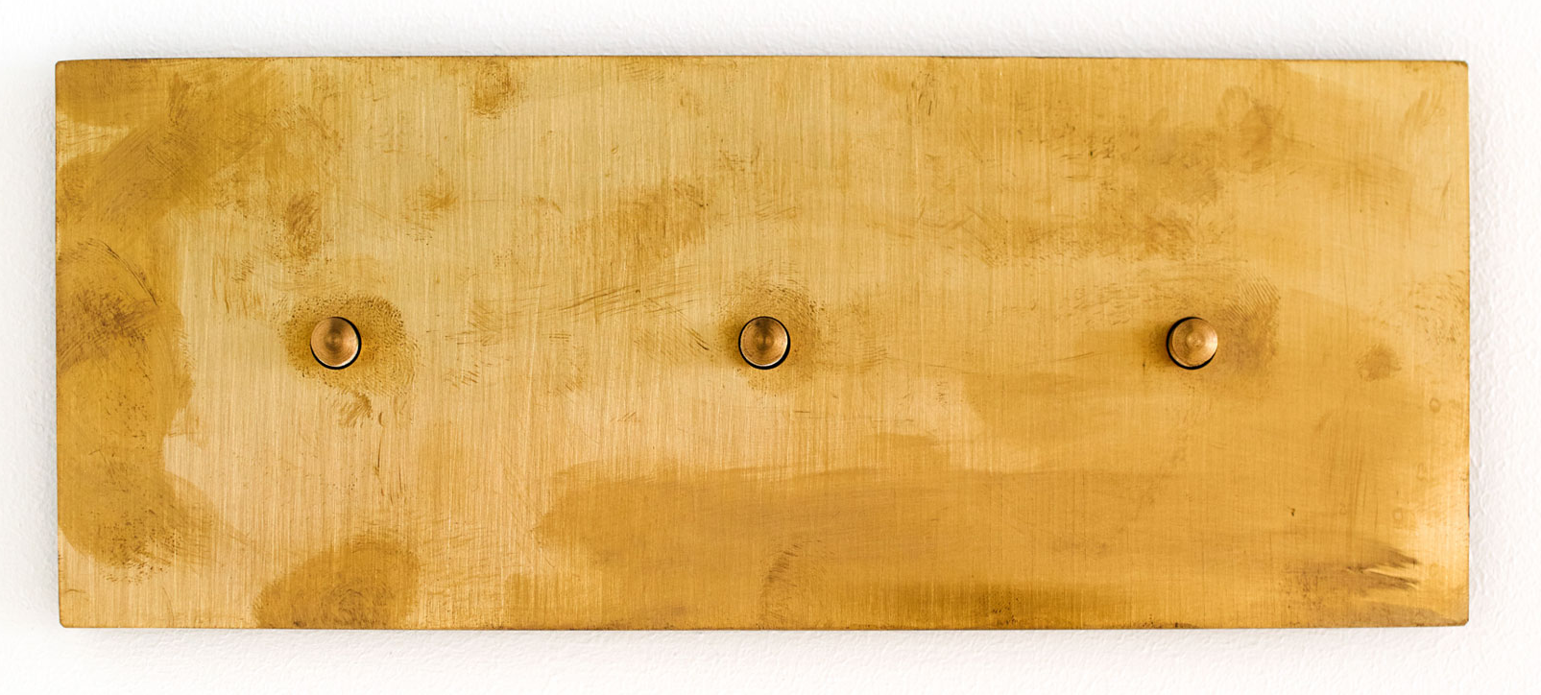

MORE

Slide 2
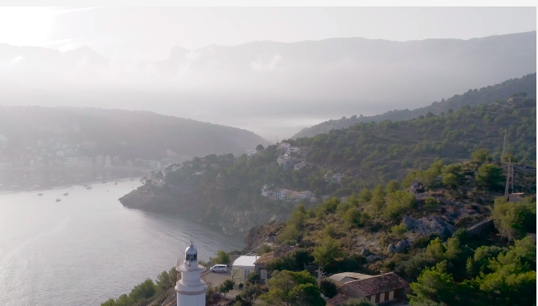
MORE
Источником вдохновения для создания коллекции MORE послужил ландшафт Сьерра-де-Трамунтана, Майорка, и местное архитектурное наследие:
  Красота, простота, натуральные материалы и вневременность.
Благодаря эргономике и минимализму ее нажимной кнопки и производству из необработанной латуни, More становится только лучше и привлекательнее с каждом днем.

Slide 3
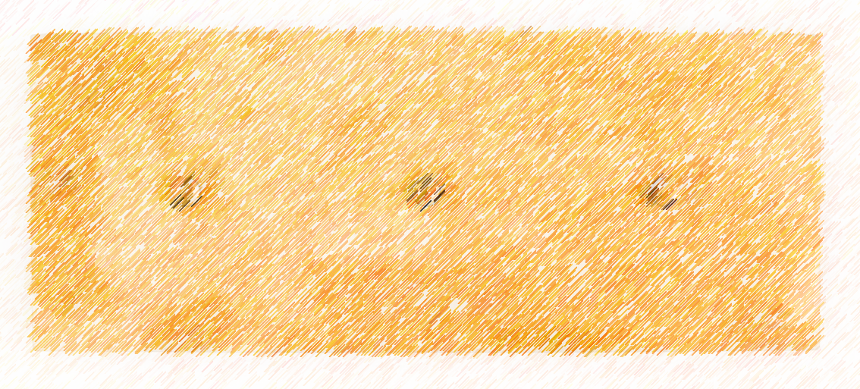
MORE
ПЕРЕМЕНЧИВОСТЬ
Отражает непостоянство времени
MORE вчера не такой, как MORE завтра

Slide 4
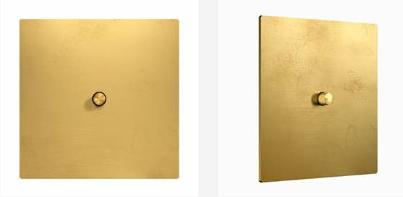
MORE
МОЛОДОСТЬ
«Молодой» MORE после 1-2 месяцев использования

Slide 5
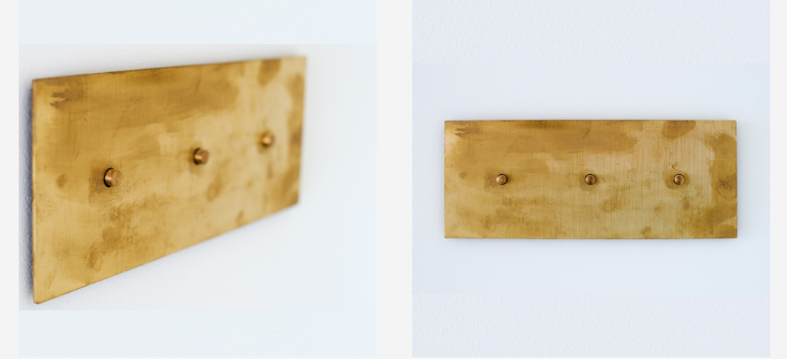
MORE
ЗРЕЛОСТЬ
«Выдержанный» MORE через 8-9 месяцев

Slide 6
MORE
СОЗРЕВАНИЕ
Процесс «старения»:
  Процесс «старения» MORE индивидуален и зависит от множества внешних факторов:
    Влажность помещения
    Частота контактов с поверхностью MORE
    Продукты, используемые при уборке
    И т.д.
  При более частом контакте с поверхностью MORE, даже пальцами, MORE «состарится» быстрее

Slide 7
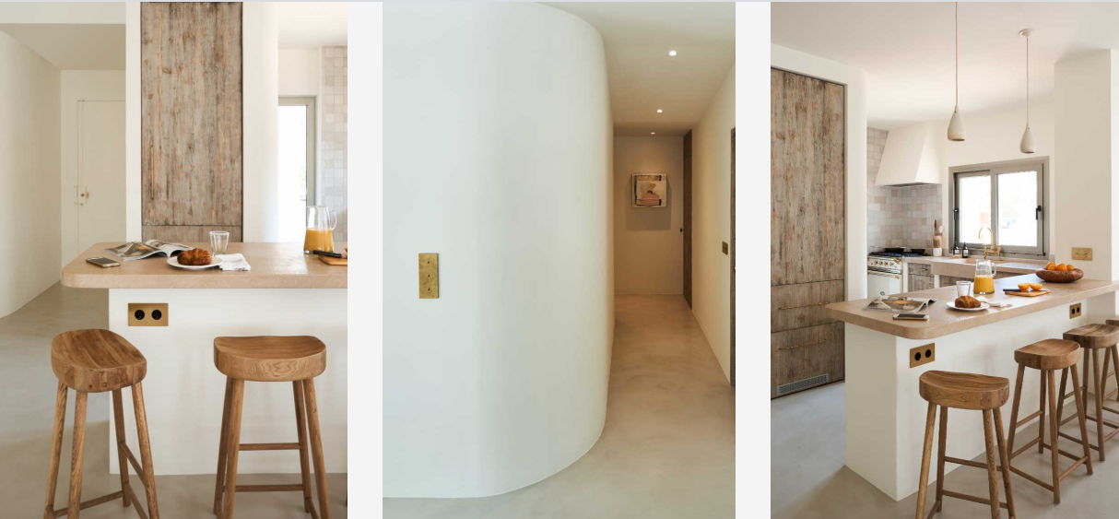
MORE
ПРОЕКТЫ

Slide 8
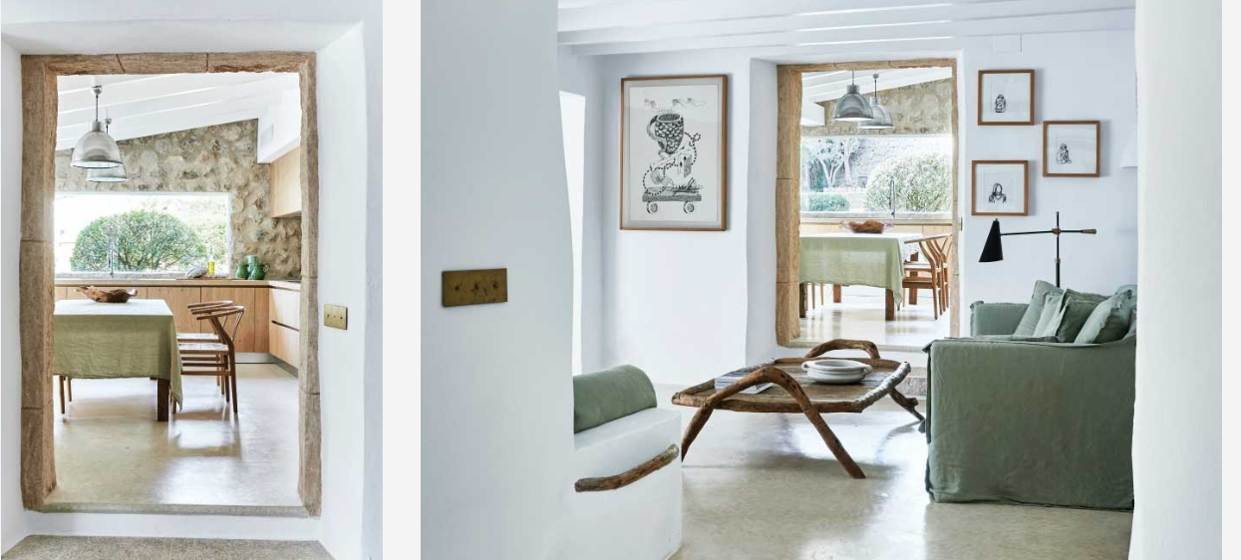
MORE
ПРОЕКТЫ

Slide 9
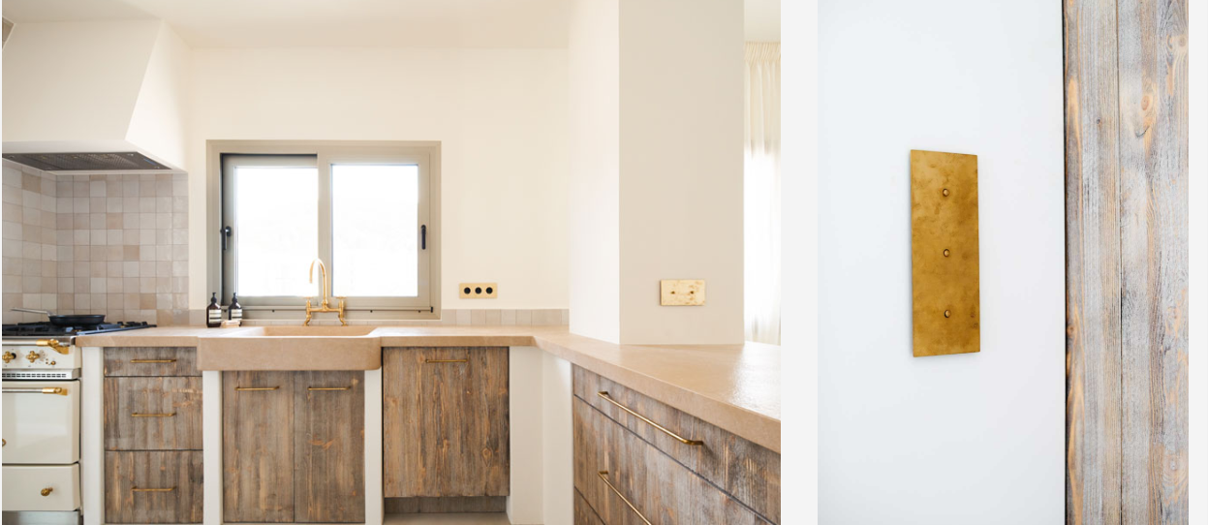
MORE
ПРОЕКТЫ

Slide 10
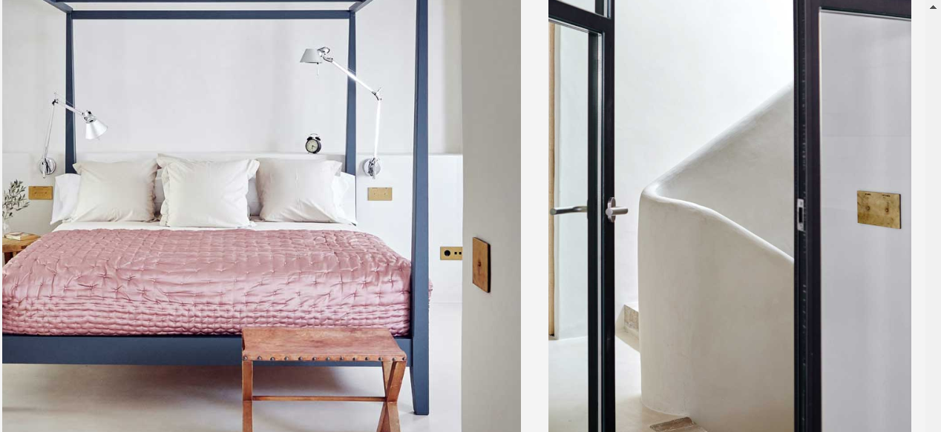
MORE
ПРОЕКТЫ

Slide 11
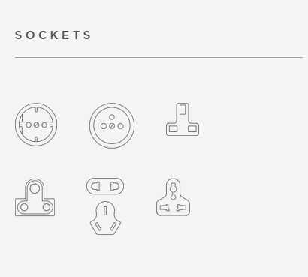
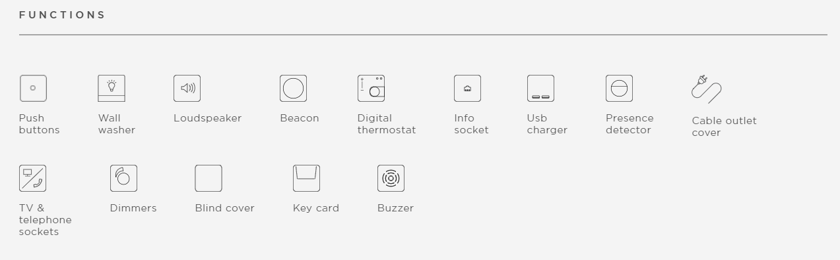
MORE
СОСТАВЛЯЮЩИЕ
Составляющие коллекции:
  Выключатели
  Розетки
  Дополнительные продукты

Slide 12
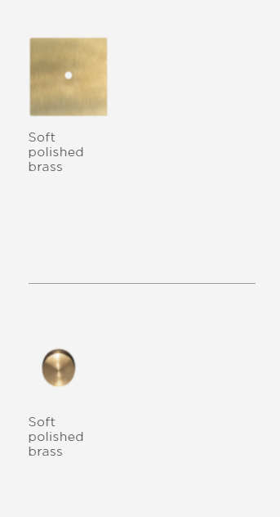
MORE
ВЫКЛЮЧАТЕЛЬ
Составляющие выключателя:
  Накладка
  Кнопка с механизмом
  От 1 до 4 кнопок в одной накладке

Slide 13
Накладки:
  Накладка 1-местная
  Накладка 2-местная
  Накладка 3-местная
  Накладка 4-местная
Кнопки:
  Кнопка с одноместным механизмом
  2 кнопки с 2-местным механизмом
  3 кнопки с 3-местным механизмом
  4 кнопки с 4-местным механизмом

Slide 14
MORE
На все времена

